Slide 1
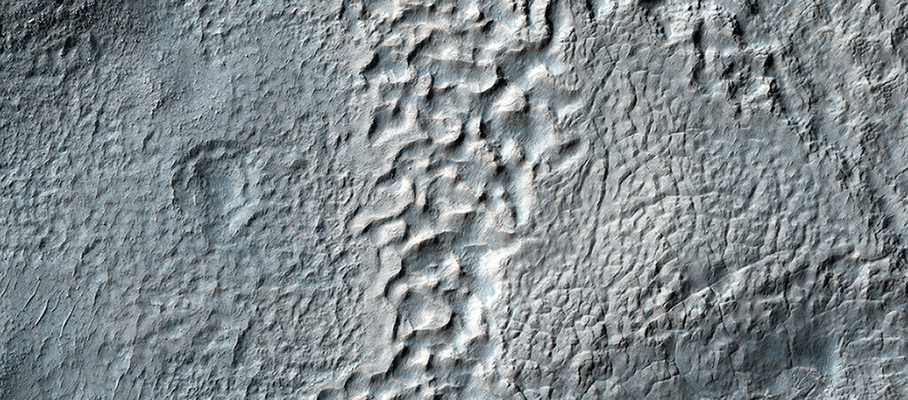

Terreno ricoperto nelle medie latitudini dell’emisfero Sud
Le medie latitudini di Marte sono ricoperti da un mantello di depositi ricchi di ghiaccio a vari stati di degrado. Questo mantello si pensa essersi depositato sotto forma di neve durante i periodi in cui l'angolo di inclinazione dell'asse di rotazione di Marte - chiamata obliquità - era molto più elevato, avvenuto circa 10 milioni di anni fa.
uahirise.org/it/ESP_037474_1380

